Slide 1
Sociologie pro speciální pedagogy Úvod
Lenka Slepičková

Slide 2
Průběh semestru
Organizační pokyny
Interakce v průběhu výuky

Slide 3
Co je a co není sociologie?

Slide 4
„Sociologie se snaží zjistit, kam společnost směřuje, a nijak zvlášť se jí to nedaří. To, co sociologie říká například o sociálním kapitálu, najdeme už v Balzacovi. To, co nám sděluje o úpadku vzdělanosti, se dočteme v Lewisově románu Babbit. Typickou vlastností sociologie je, že všechno se snaží vyjádřit hodně šroubovaně a nesrozumitelně. Tím teprve má vzniknout dojem té správné exaktnosti. Kdyby sociologové více četli romány, grantové agentury by ušetřily hodně prostředků na výzkumy.“
„A co nám sociologové přinesou? Popíší nám akorát to, co vidíme všichni - jak funguje společnost. K tomu jich není potřebné velké množství. Nebo se možná uplatní někde v marketingových agenturách při zpracování dat. Nevyrobí a nevymyslí nic. A pokud něco vymyslí, tak nějakou blbost.“

Slide 5
V čem se sociologie liší od jiných věd?
Má vlastní objekt zájmu?
Má vlastní metodu poznání?
Klade si specifické otázky?

Slide 6
Věda o společnosti
Lidská jednání jako prvky širších konfigurací; jednání jako chování naplněné smyslem
Snaha vidět v individuálním sociální, v konkrétním obecné
Společnost kolem nás a v nás (Martin Fafejta a jeho esej)
„Zvířata nemají strýčky, svátek ani neděli“ (Zygmunt Bauman)
Sociologie vs. Každý svého štěstí strůjcem ANEB
JE TO INDIVIDUÁLNÍ

Slide 7
Sociologie vs. zdravý rozum vs. sociobiologie vs. populární psychologie
Do koho se zamilováváme?
Jsou ženy diskriminovány?
Dá se zdraví koupit za peníze?
Tikají všem ženám biologické hodiny stejně?
Proč se lidé rozvádějí?
Proč jsou muži tak často nevěrní?
Mají ženy buňky na úklid/péči a muži na matematiku a řízení auta?
Proč dnes lidé mají tak málo dětí?
Proč jsou chudí lidé chudí?
Co ničí tradiční rodinu?
Proč žáci a žákyně ztrácejí zájem o technické a řemeslné obory?

Slide 8
Člověk jako člen sítě …

Slide 10
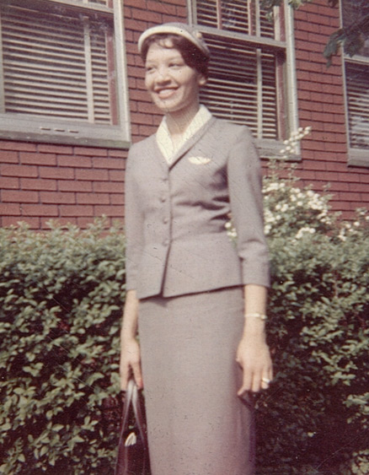
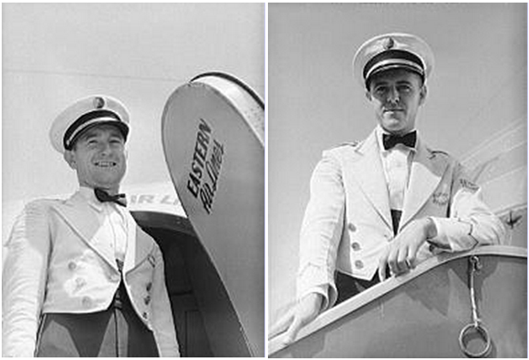
Individuální jako společenské a mocný argument přirozenosti
Fiala, Šimon: Rasa a gender v letecké historii, http://sociopress.cz/rasa-a-gender-v-letecke-historii/

Slide 11
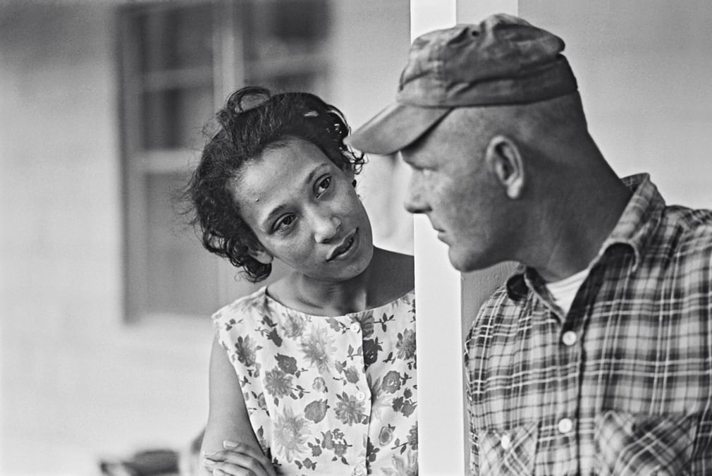
Deviace jako záležitost společenských norem
Notes:
Mildred and Richard Lovings, 1959

Slide 12
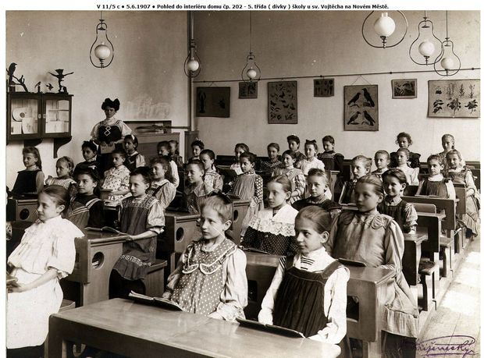
Manifestní a latentní funkce
Vzdělání
Spotřeba
Thorstein Veblen: Teorie zahálčivé třídy

Slide 13
Nezamýšlené důsledky jednání

Slide 14
Sociologie jako „umění nedůvěry“
„Klást sociologické otázky pak předpokládá, že se člověk chce dívat o něco dál, za běžně přijímané či oficiálně vymezené cíle lidského jednání. Předpokládá to, aby si byl do jisté míry vědom toho, že lidské záležitosti mají různé významové roviny, z nichž některé jsou skryty vědomí každodenního života.“
(Petr Berger, Pozvání do sociologie, str. 34)

Slide 15
Ještě něco?
Rozvoj kritického myšlení (brání předsudkům, stereotypům a manipulovatelnosti)
Lepší porozumění světu kolem nás a našemu životu
Vyvíjí senzitivitu, umožní nám vidět dosud neviděné
Dá se praktikovat každý den

Slide 16
Na rozdíl od loutek máme možnost se v našem pohybu zastavit, ohlédnou se a pochopit mechanismus, který námi hýbe. V tomto aktu spočívá první krok ke svobodě.
Půvab sociologie spočívá v tom, že její perspektiva nám umožňuje vidět v novém světle svět, v němž všichni žijeme své životy.
Petr Berger: Pozvání do sociologie

Slide 17
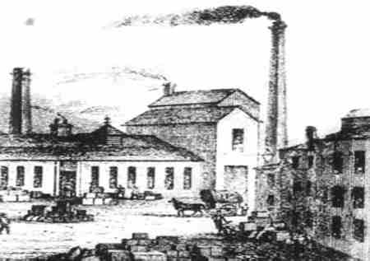
Historické a společenské souvislosti vzniku sociologie. Co je to modernita?

Slide 18
Otcové zakladatelé
August Comte (1798 – 1857)
francouzský filozof
hledání nové stability společnosti – „Před mými zraky se rozpadl řád“
idea o reformě společnosti prostr. vědy, kterou je třeba systematizovat a nově promyslet
hierarchie věd, sociologie jako nejvýznamnější a nejkomplexnější věda
Pozitivismus – požadavek studovat reálné, zkušeností ověřitelné zkušenosti – pozorování má být řízeno a jeho výsledky interpretovány pomocí teorie, cílem je rozvinout abstraktní teoretické principy, jimiž se bude každé další pozorování řídit a zároveň je bude zpětně testovat a modifikovat:
Předmětem vědy mohou být pouze fakta, zjišťována přímou zkušeností
veškeré pravdivé a hodnotné poznání může být dosaženo pouze pomocí empirických metod
k pokroku lidského poznání dochází kumulací vědění
přír., spol. nebo lidská skutečnost mohou být zkoumány stejnými metodami, jejichž ideálním modelem jsou přírodní vědy
temito metodami lze řešit i společensko-politické a morální otázky
Vědět, aby bylo možno předvídat a předvídat, aby bylo možno řídit

Slide 19
Émile Durkheim (1858 – 1917)
založil první katedru sociologie ve Francii, založil první odborný sociologický časopis
Pravidla sociologické metody – sociologie se může stát objektivní vědou po vzoru věd přírodních, má přitom svůj specifický objekt bádání (odmítání biologického, psychologického či jiného redukcionismu)
sociologie má studovat sociální fakta, tedy vše, co má sociální povahu, zvnějšku působí na lidské jednání a determinuje je
Požadavek studovat sociální fakta jako věci
Společnost jako skutečnost zvláštního druhu, existující nezávisle na jednotlivcích a zkoumatelná metodami stejnými, jako jsou metody přírodních věd
Sebevražda
Anomie, dělba práce, náboženství

Slide 20
Max Weber (1864 – 1920)
Sociologie jako věda o sociálním jednání
Chápající sociologie
Společnost jako suma individuálních aktérů
Protestantská etika a duch kapitalismu
Panství, racionalita, byrokracie, věda

Slide 21
Georg Simmel (1858 – 1918)
Formální sociologie
Formy zespolečenštění – základní formy společenských vztahů, které jsou neměnné v čase a prostoru a v jejichž rámci se veškerá mezilidská interakce odehrává
Esejistická forma psaní
Peníze v moderní kultuře
Móda, cizinec atd.

Slide 22
Karel Marx (1818 – 1883)
Materialistické pojetí historie
Historie lidstva = dějiny třídního boje
Kapitalismus má být nahrazen beztřídní společností (společné vlastnictví výrobních prostředků)
Kapitál – asymetrie v postavení vlastníka a nevlastníka v procesu výroby – vyrobená nadhodnota připadá kapitalistovi

Slide 23
Nová éra ve vývoji společnosti (od 70. let minulého století)
Informační společnost, společnost znalostí,
Postindustriální společnost
Postmaterialistická společnost (kulturní obrat)
Konzumní společnost, mediální společnost
Pozdně moderní společnost
Postmoderní společnost
Riziková společnost (Ulrich Beck)
Společnost zážitků (Gerhard Schulze)

